Slide 1
Заявка на участь у районному проекті Ліги старшокласників “Збережемо природу заради майбутнього”
Рогівська ЗОШ І-ІІІ ст.
“Збережемо природу заради майбутнього”
Виконала:
Мальована Валентина
(9 кл.)

Slide 2
Мета: прививати любов підростаючого покоління до рідної землі, поважати іі природу, берегти ресурси, якими користується людина. Формувати бережливе ставлення до праці оточуючих, та формувати корисні навички у боротьбі за чистоту довкілля.

Slide 3
На сьогоднішній день екологічні Акції набувають все більшої актуальності. Ми вважаємо, що в основі волонтерської та благодійної діяльності лежать не тільки потреба та обов’язок, а й загальнолюдські моральні принципи.
В сучасних умовах національно – патріотичне виховання підростаючого покоління набуває особливої актуальності, тому що воно викликане не тільки формуванням почуття любові та відданості Батьківщині, національну гордість, служінню своєму народові, розуміння та співпереживання його історії й культури, а й прагнення утвердження у світі як високорозвиненої, конкурентнозданної нації, суспільства і держави, людей, що піклуються про збереження «здоров’я нашої Планети»
Учні нашої школи, перш за все громадяни своєї країни, а хто ж не бажає для себе кращої долі. Заняття добрими справами, це перш за все – людяність. Ми прагнемо підняти свою країну з колін, і якщо кожен розпочне із себе, то це означатиме, що ми у правильному напрямку. Робіть добро, і воно вам обов’язково повернеться! Дбайте про чистоту Землі та чистоту душі!

Slide 4
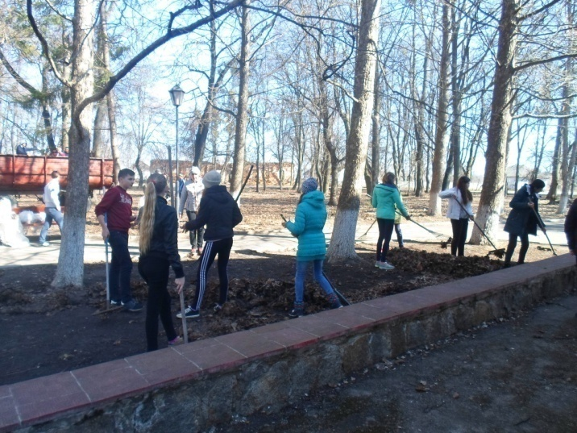
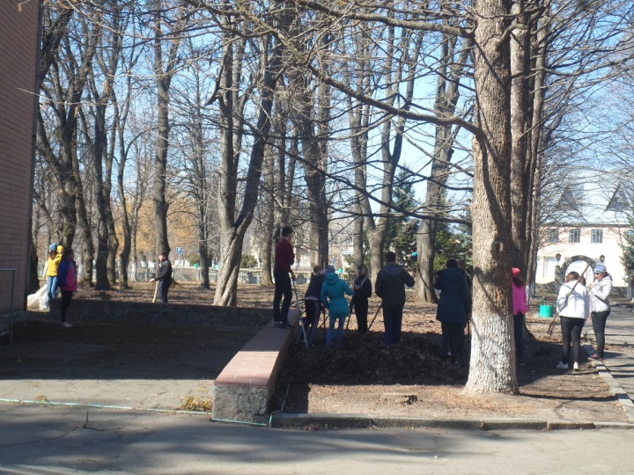
(06.11.2018р.)
Сільський парк – окраса села. Кожного року восени він радує пишнотою та красою пожовклого листя, яке повільно злітаючи з крон дерев, ніби промовляє: «Скоро зима».
Отож і роботи вистачає. Потрібно довести до ладу не маленький клаптик «паркової зони» в центрі села. Прибрати опале листя.

Slide 5
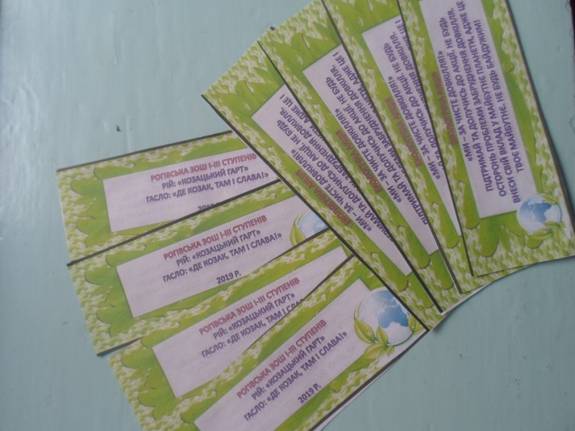
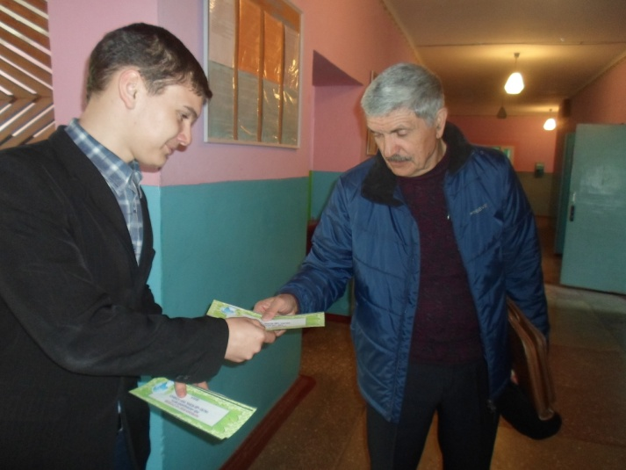
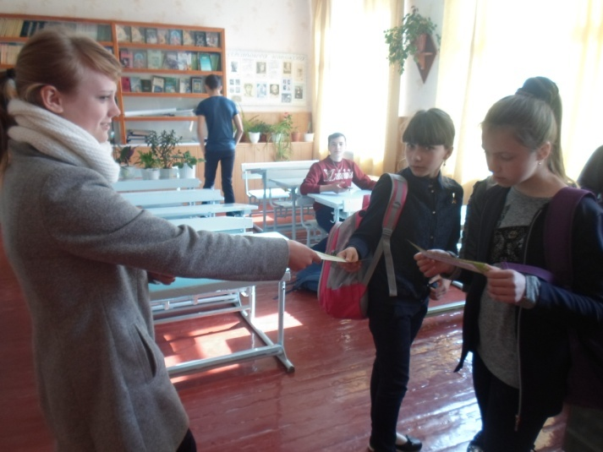
Виготовлення та розповсюдження буклетів
«Ми – за чисте довкілля!» (02.04.-05.04.2019р.)
Виготовлення та розповсюдження буклетів дуже цікава та корисна справа. Таким чином ми закликаємо оточуючих не сидіти склавши руки, а долучатись до екологічних акцій

Slide 6
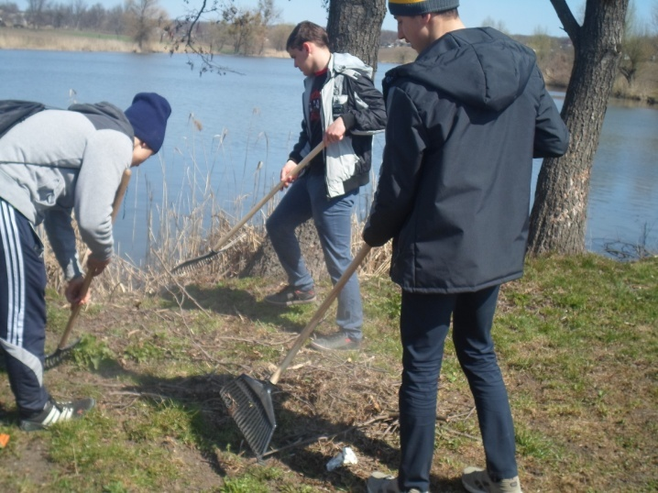
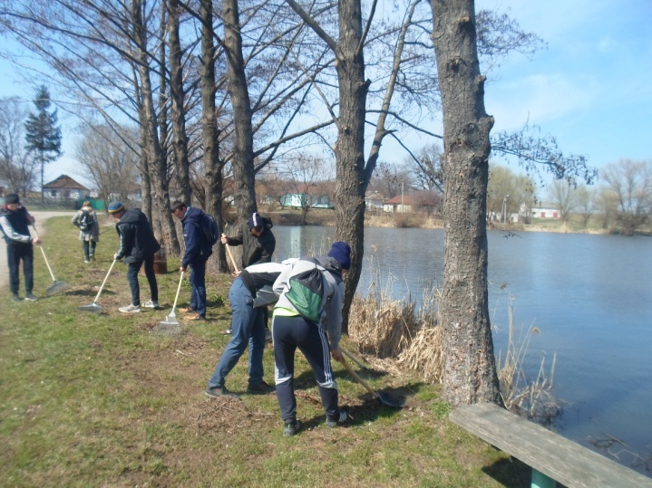
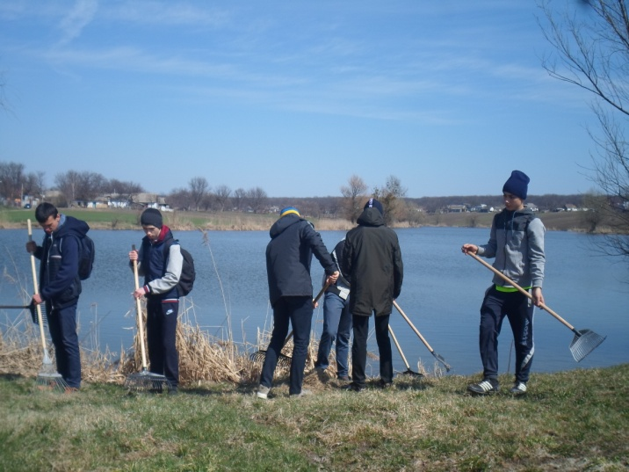
Проведення Акції «Чистий став»
(08.04.-12.04.2019р.)
Проведення таких Акцій дуже корисне. Адже ми робимо добре діло не лише для себе, а й для людей та села. Тим самим подаємо хороший приклад і підтримуємо порядок в селі

Slide 7
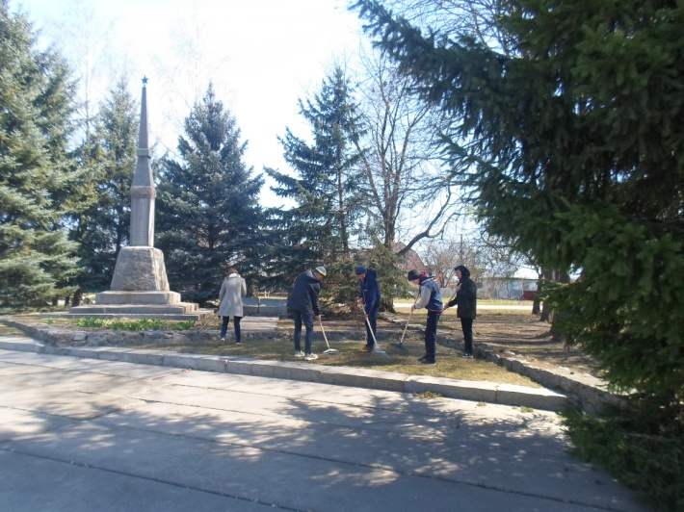
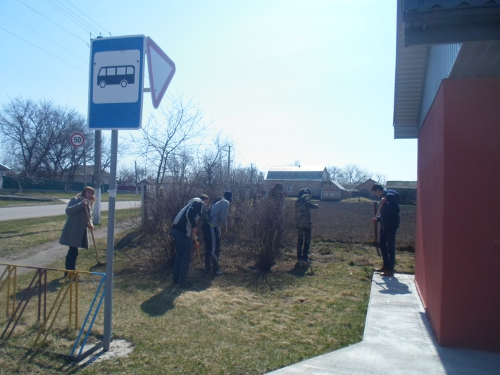
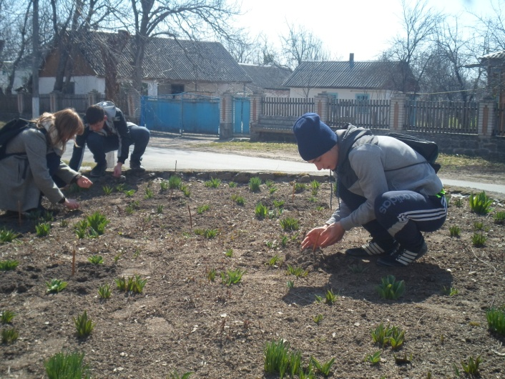
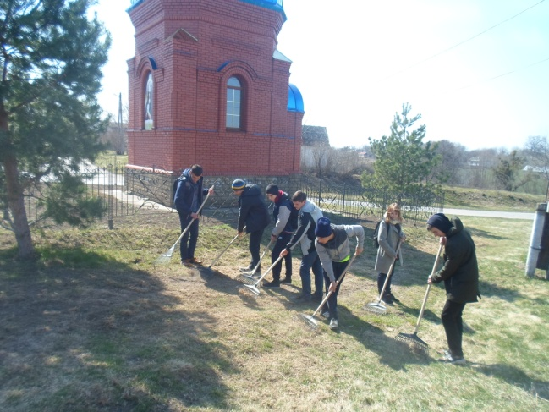
Проведення Акції «Охайні узбіччя села»
(08.04.-12.04.2019р.)
Ось так проводячи час із користю починаєш мимоволі розуміти, як все-таки важливо те, що ми робимо. Адже природа нам дає все для повноцінного життя і ми повинні віддячувати їй тим же.
Прибирання біля Обеліску Слави
Облагородження території сільської
Автозупинки
Акція «Охайні клумби» (центр села)
Прибирання біля каплиці

Slide 8
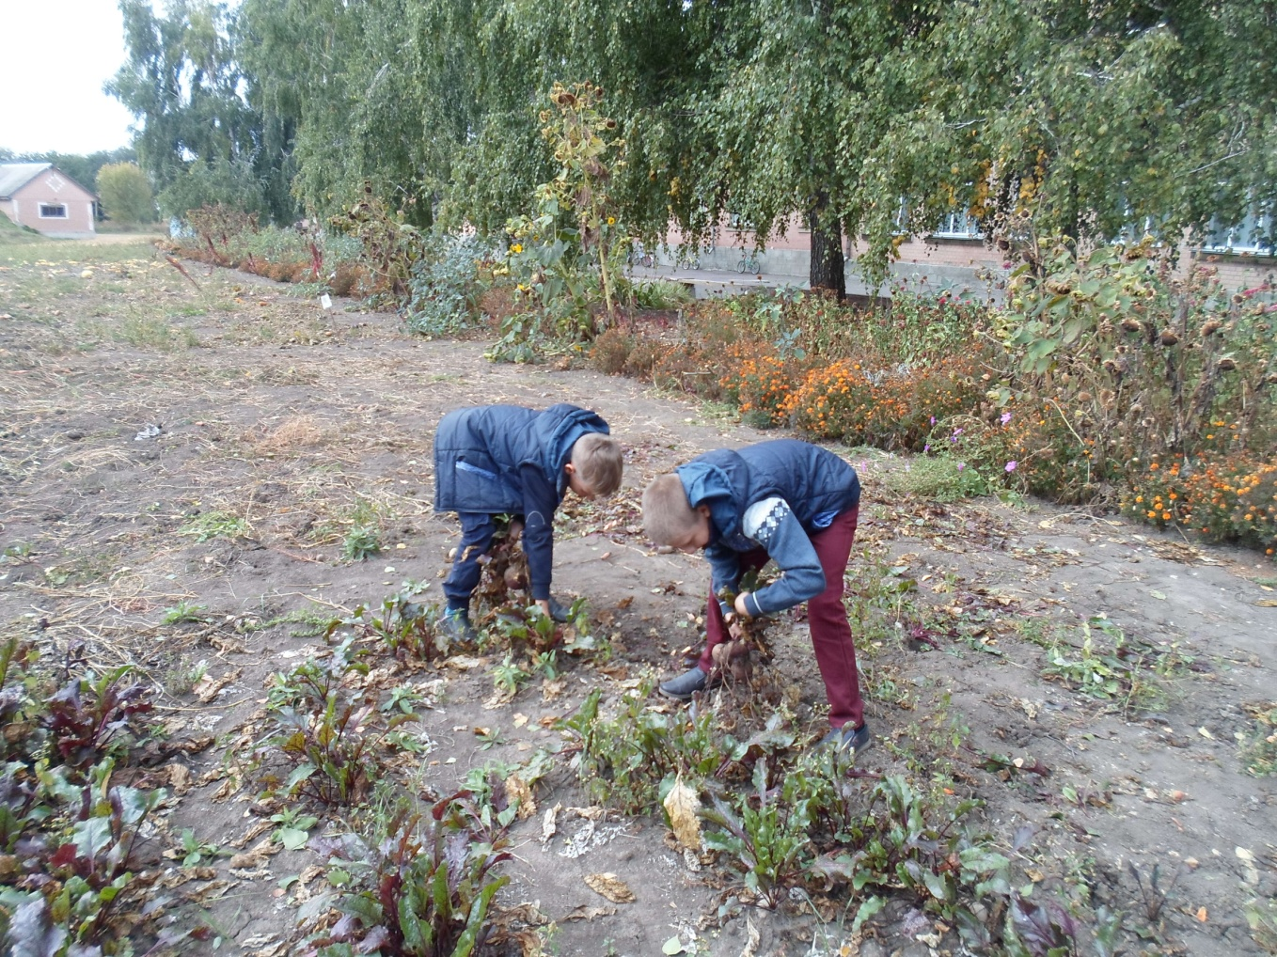
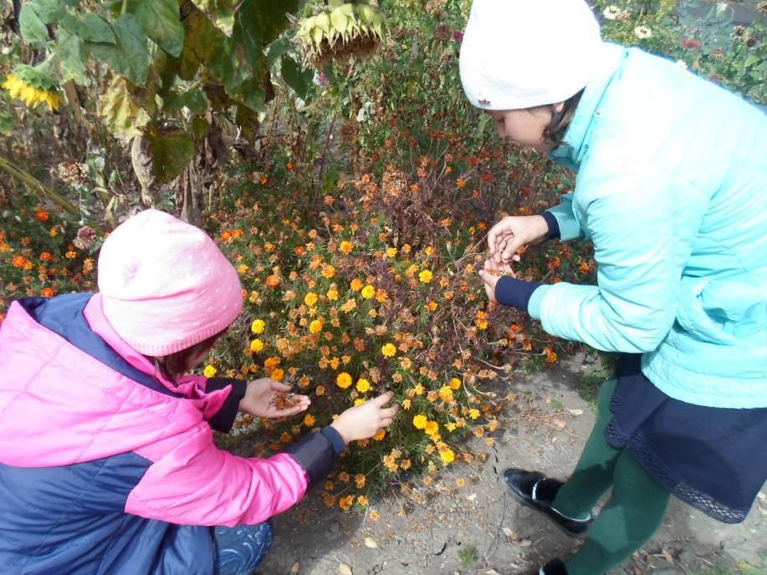
Своєчасний збір урожаю, теж дбайливість

